Slide 1

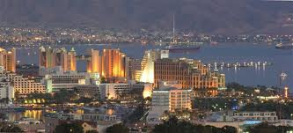
ברוכים הבאים לסניף אילת

Slide 2
הנהלת צוות סניף אילת.
אלי דהן יו"ר ואחראי תעסוקה
חנוך בר נוב - סגן ורכז מתנדבים
יעקב כהן - סגן אחראי אלמנות ובני 75+
ענת לוזון - גזברית
סלבי ישראל מזכירה
יוסי בן הרוש
ועקנין מימון
רכז בית חולים
עופרה כהן
ויקטור מתנדב פתיחת משרד
ביסמוט שלמה
רכז אינטרנט
יהודה בן שימול

Slide 3
סיכום שנת 2012
בחודש פברואר 2012 התקיימו בחירות ובסניף אילת נבחרה הנהלה חדשה בראשותי.
בשלב ראשון התבצע תהליך של גיבוש תפקידי ונוהלי פעילת הנהלה חדשה.
בשלב שני עוצבה תכנית אירועים ופעילות לקראת השנה החדשה.

Slide 4
מעבר משרד צוות לבית החייל – נושא זה קודם ואושר בעקבות לחץ של יו"ר המחוז ועל כך מגיעות התודות.
לחברי צוות באילת יש כיום נגישות למשרד לקבלת שרות נאות, עמדות מחשבים, קריאת עיתונים וקפה.
הרמת כוסית לחג פסח (4 אפריל 2012) נערך בבית החייל עם כ-120 משתתפים במעמד ראש העיר. (באירוע זה גם נפרדנו מההנהלה הקודמת).
ביום העצמאות נערך יום כיף למשפחות בחוף הים. השתתפו כ-150 חברים. ביום זה כיבדנו את השתתפות של חבר חשוב – יו"ר מחוז אופקים ורעייתו.

Slide 5
ט"ו באב (1.8.12) נערך במלון רימונים בהשתתפות של כ-100 נשים. באירוע זה נכח יו"ר המחוז. בנוסף ביום זה נחנך המשרד במעמד ראש העיר ואורחים נוספים.
ב-2.9.12- נסיעה ליריד חבר פעמיים השנה. באירוע זה גם ביקרנו במוזיאון רבין.
אירוע הרמת כוסית לחג ראש השנה (11.9.12) בבריכה העירונית. השתתפו כ-150 חברים עם נשותיהם במעמד רב העיר וראש העיר.
נסיעה לסיור סליחות בירושלים ליומיים , כולל לינה במלון רימונים , בהשתתפות כ-50 איש. (23-24 ספט' 2012).

Slide 6
ב-16.5.12 נערך ערב גיבוש לחברי ההנהלה.
במהלך השנה דאגנו לבצע ביקור בבית חולים למאושפזים וכן חולק שי צנוע.
חולקו מענקים לנזקקים עפ"י רשימה וביקור בית שנעשה לנזקקים.
קורס מחשבים שהחל בתחילת השנה הופסק ובקרוב יחל קורס מחשבים בשילוב משרד החינוך שנקרא "הקשר הרב דורי ( נרשמו כ-10 חברים לקורס הראשון).
בעקבות תקציב ועקב עלויות גבוהות לכל אירוע באילת בוטלו אירועים נוספים כמו: צעדת ירושלים, וטיול לצפון. יש לשקול בשנית התקציב לסניף אילת.

Slide 7
חשוב לציין ולהודות לכל חברי ההנהלה הפועלים שנים רבות למען גמלאי צהל באילת .
במעמד זה ברצוני לציין את מנהל המחוז על הליווי וההדרכה הצמודה ועזרה לה אנו מקבלים.
כמו כן ליו"ר המחוז על ההיענות וההבנה לסניף אילת .
לשנה הבאה מוצלחת וטובה.

Slide 8
תוכנית עבודה 2013
קורסי מחשב בשילוב בית הספר מצפה ים שיועברו ע"י תלמידי כיתות ו' למעוניינים
יום כיף משפחתי בשיתוף "חבר"
נסיעה ליריד חבר
סיור סליחות – בתחילת ספטמבר 2013
מסיבת פורים – 23 או 24 לפברואר 2013
יום העצמאות יום כיף משפחתי - 16אפריל 2013

Slide 9
השתתפות בצעדת ירושלים – בתחילת מאי 2013
יום כיף לנשים בשילוב עם חבר ובערב שילוב הגברים לארוחת ערב
הרמת כוסית לראש השנה –תחילת ספט' 2013
הרמת כוסית לפסח – סוף מרץ 2013
הצגה ייחודית לחברים או כל פעילות תרבותית
הרצאה בנושא ביטוחים

Slide 10
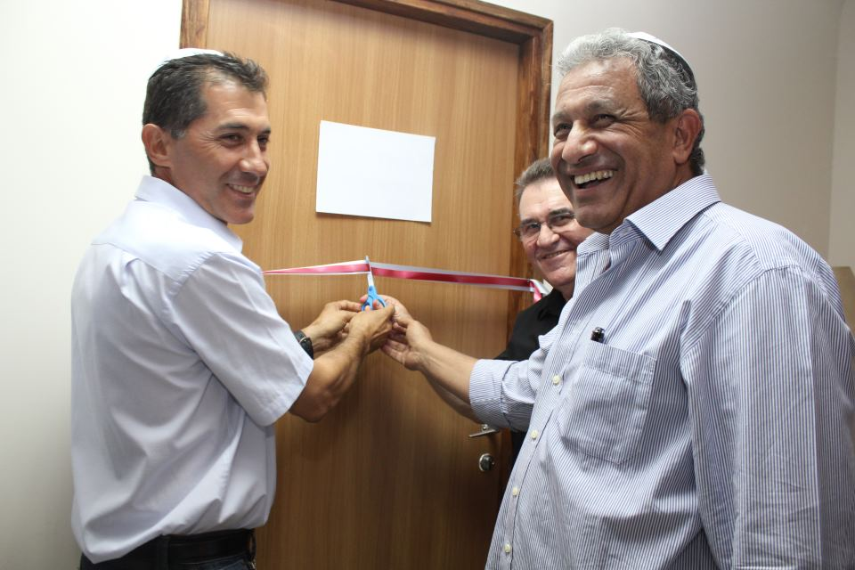
מעבר משרד צוות לבית החייל

Slide 11
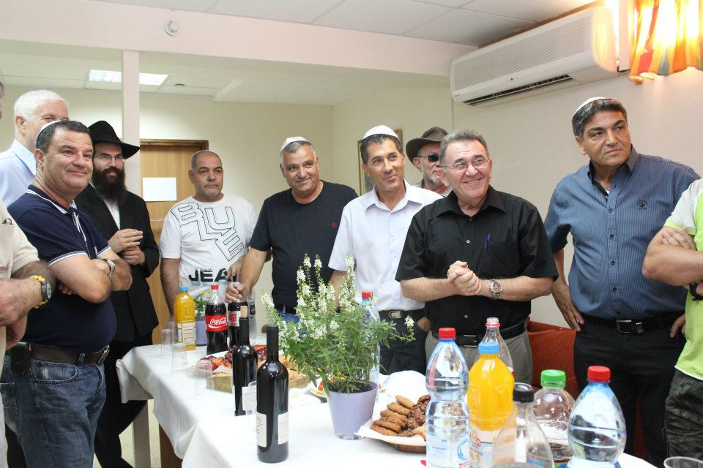
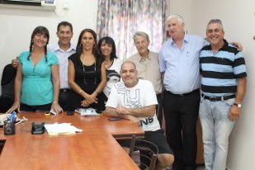
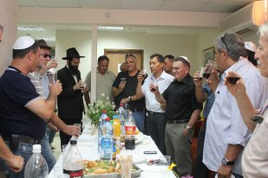
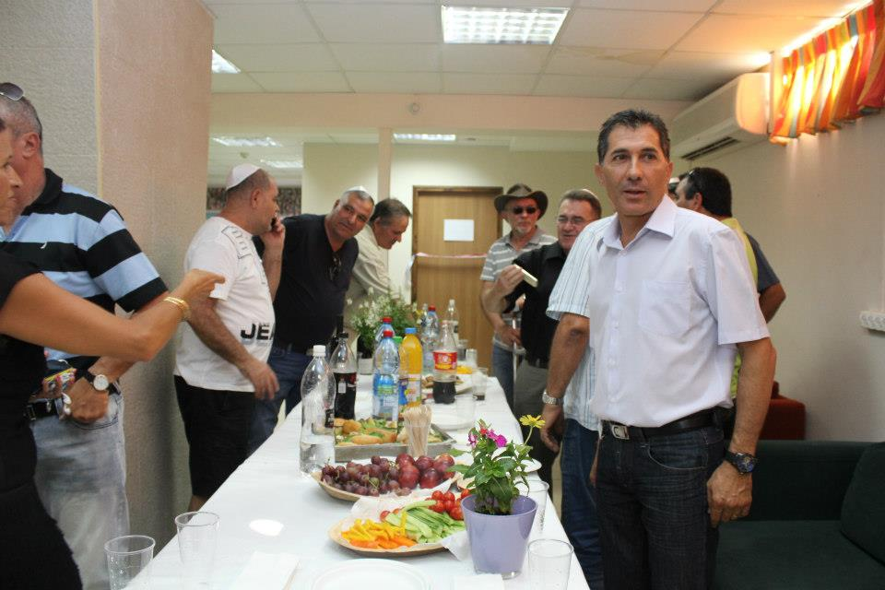

Slide 12
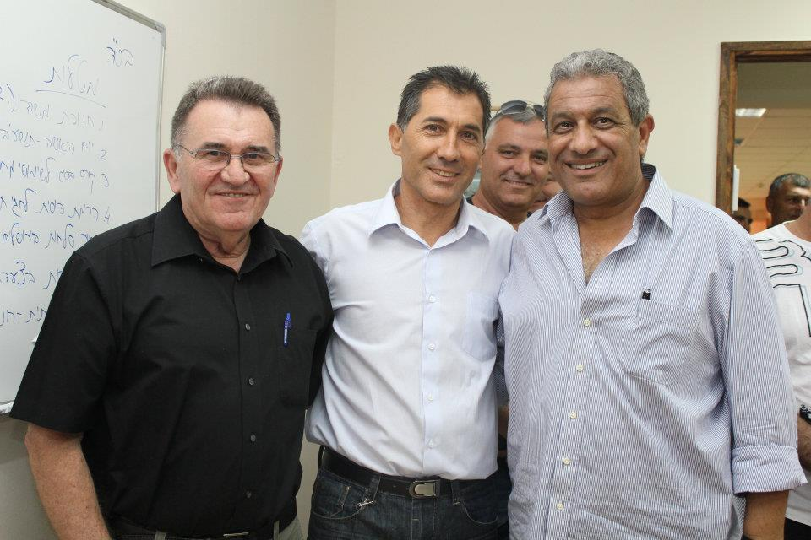
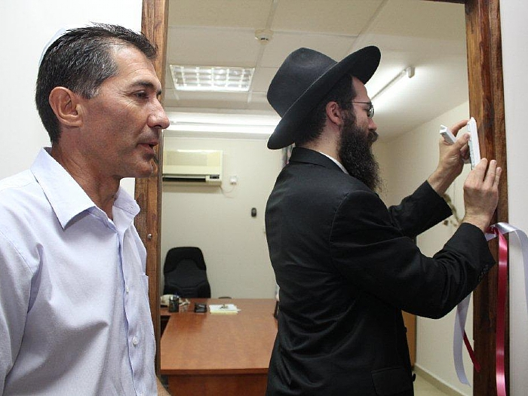
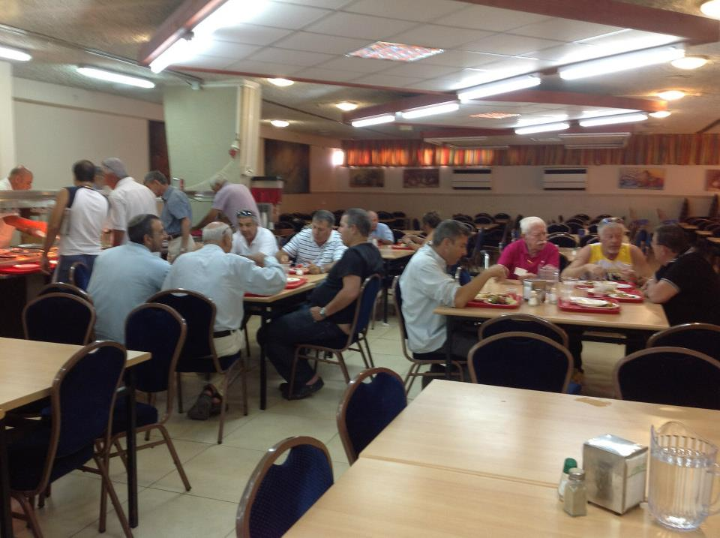
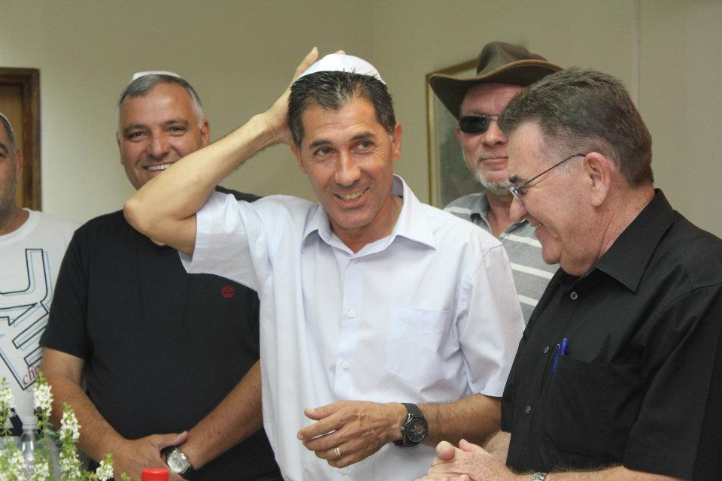

Slide 13
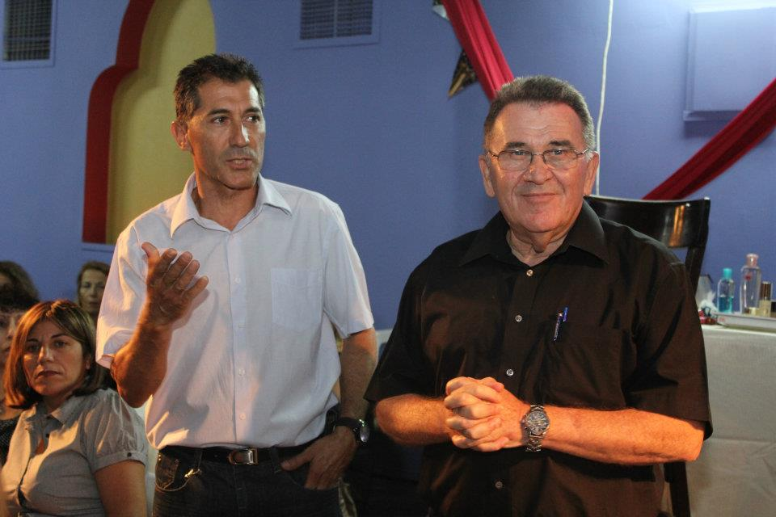

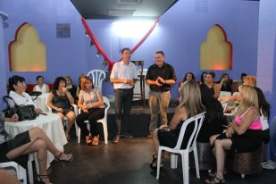
ט"ו באב - במלון רימונים אילת

Slide 14
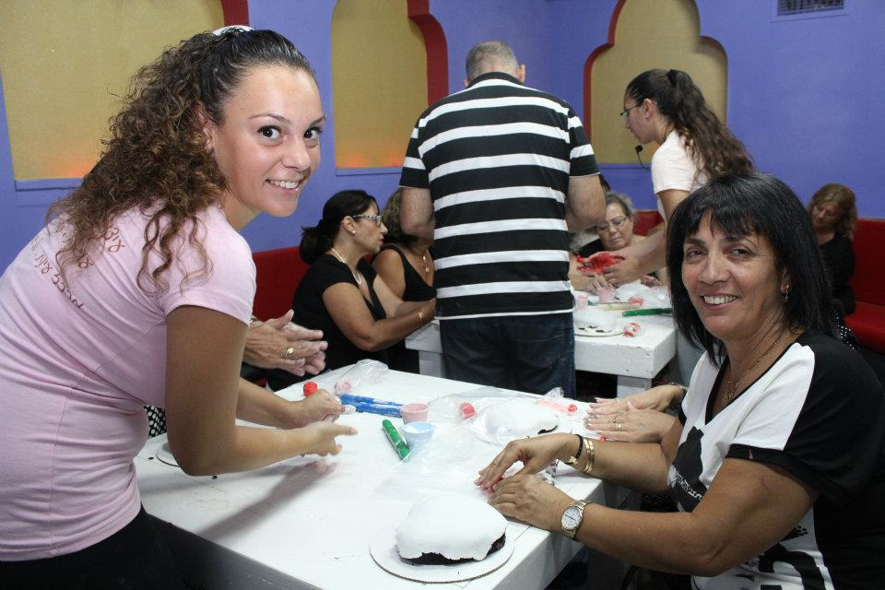
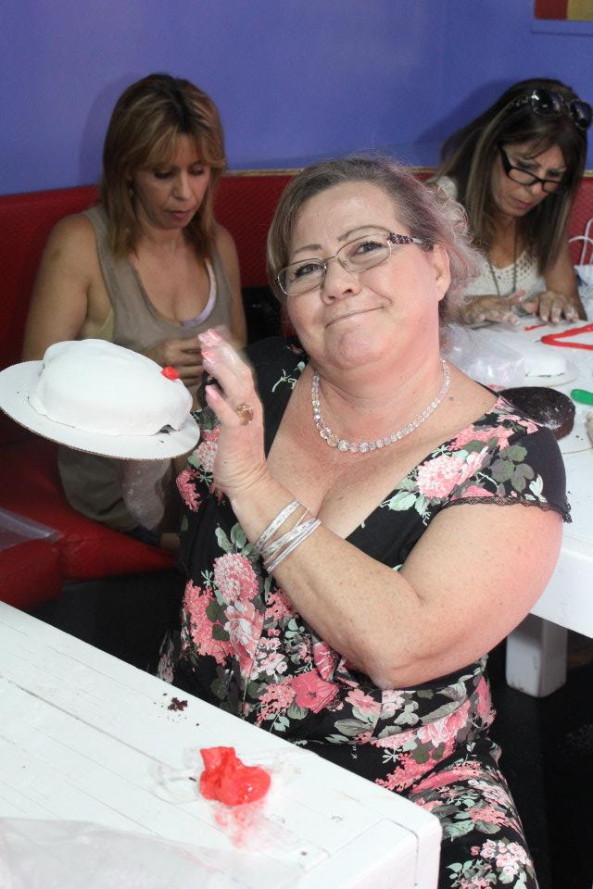
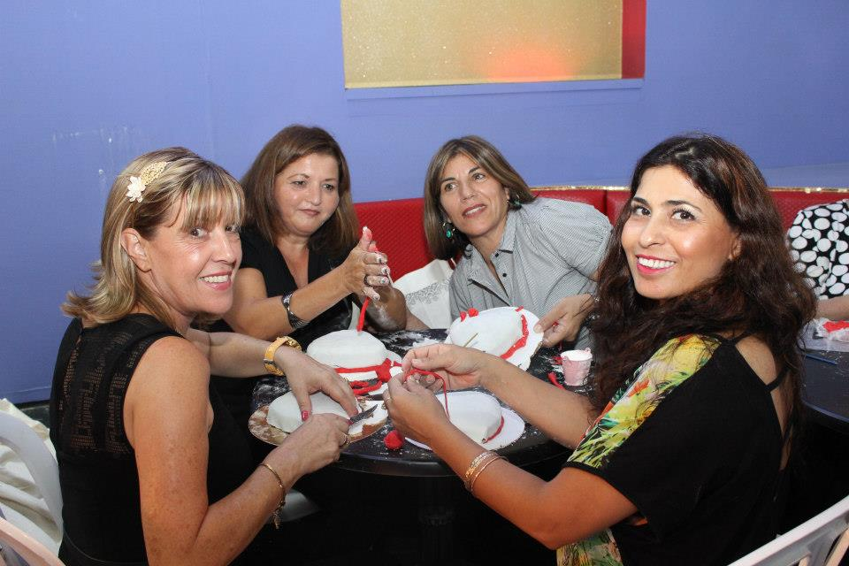
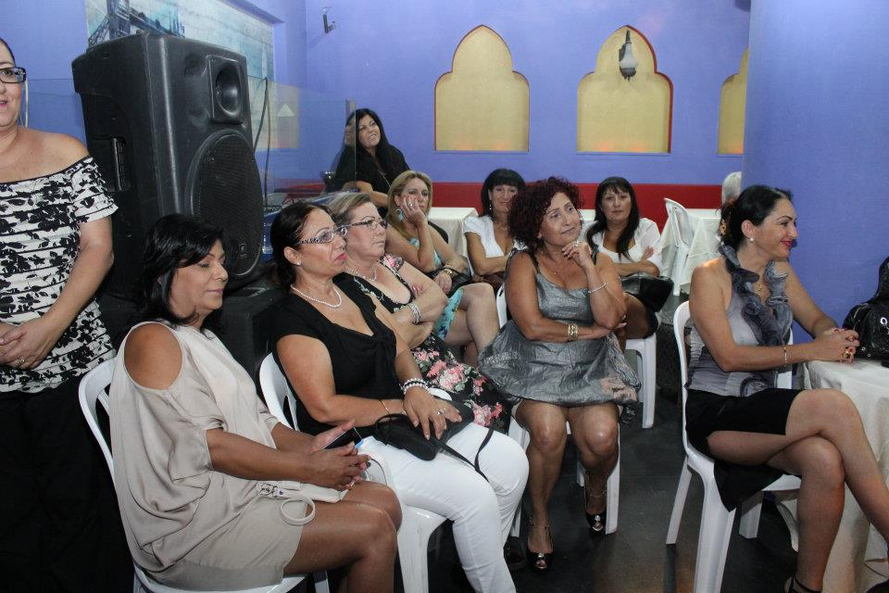

Slide 15
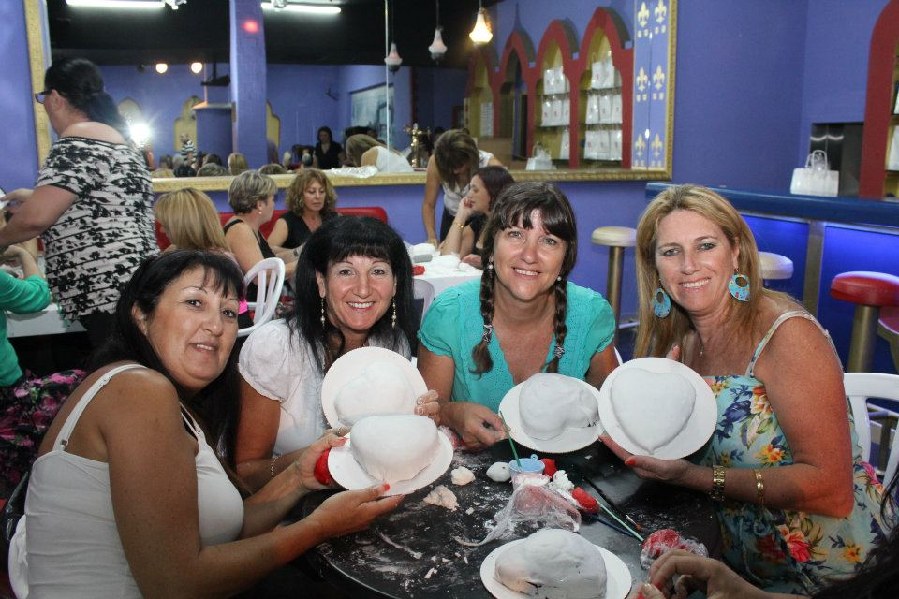
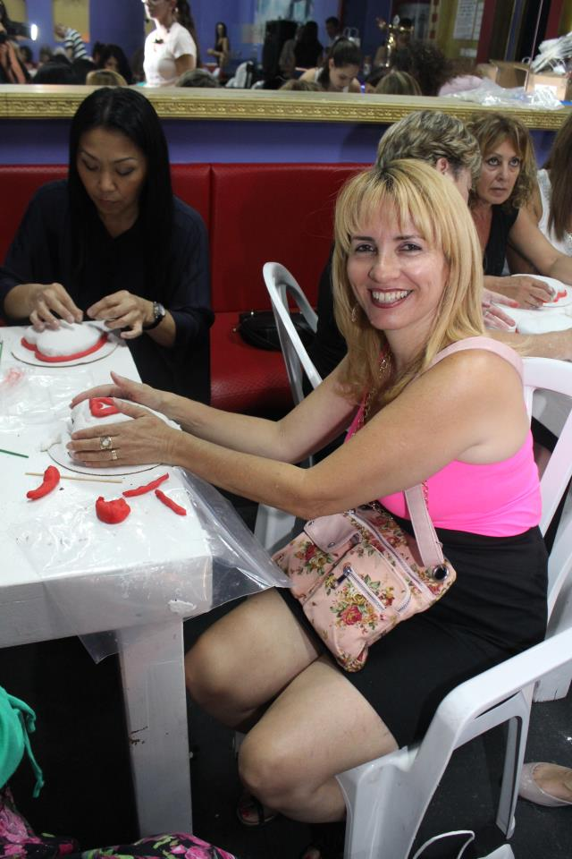
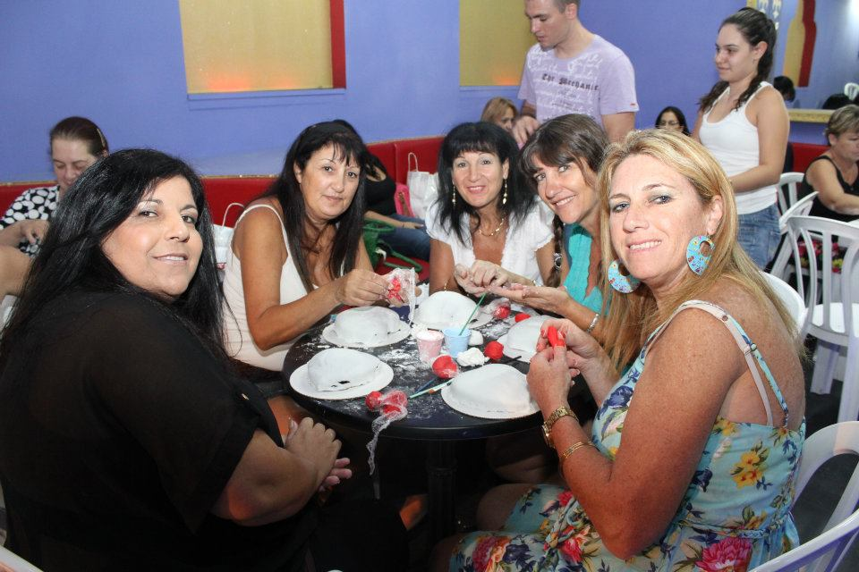

Slide 16

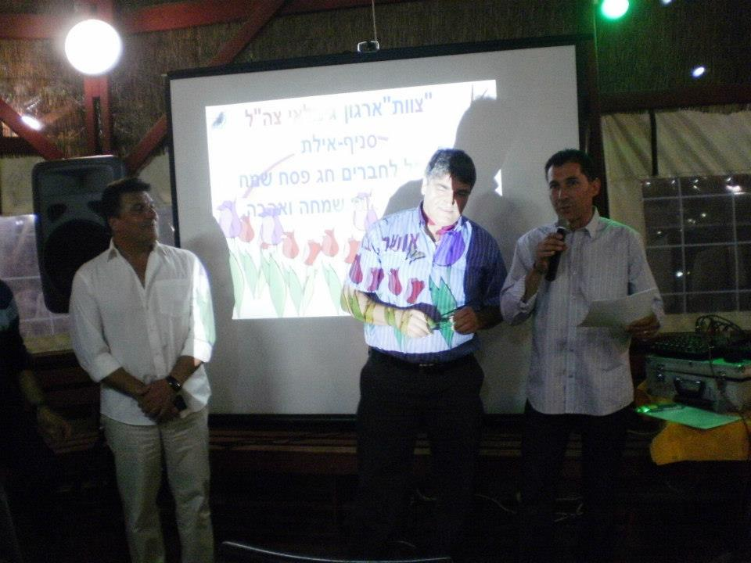
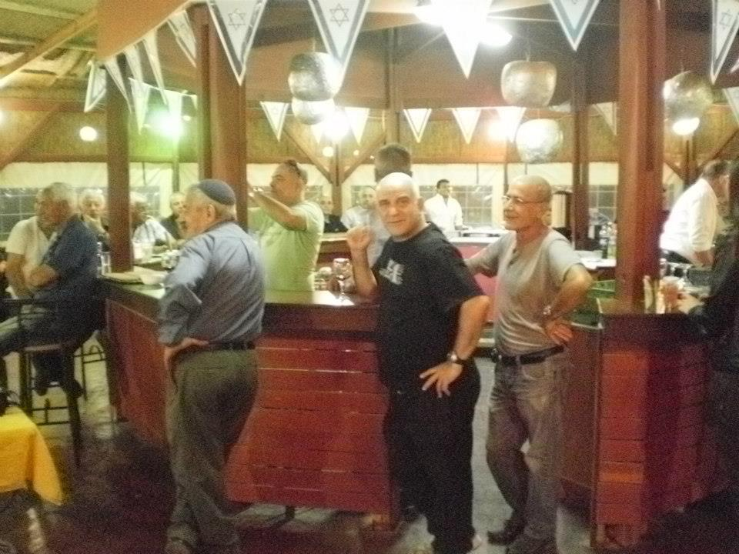
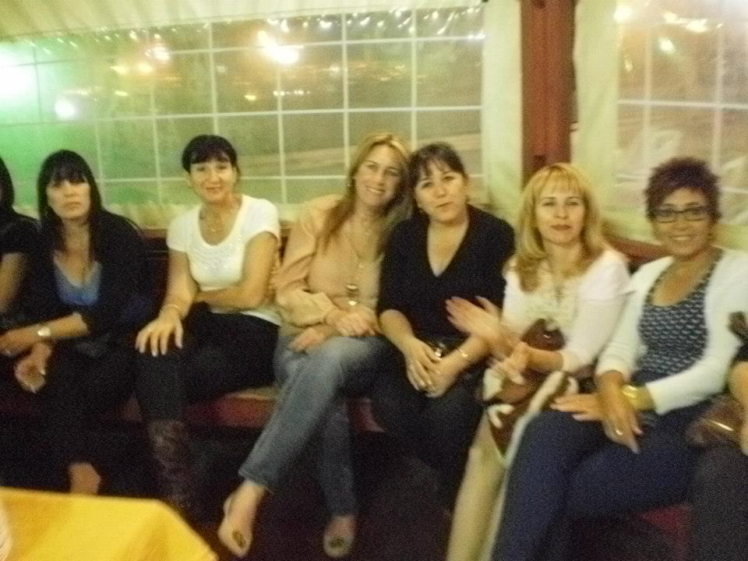
הרמת כוסית לחג פסח – פרידה מהנהלה הקודמת .

Slide 17
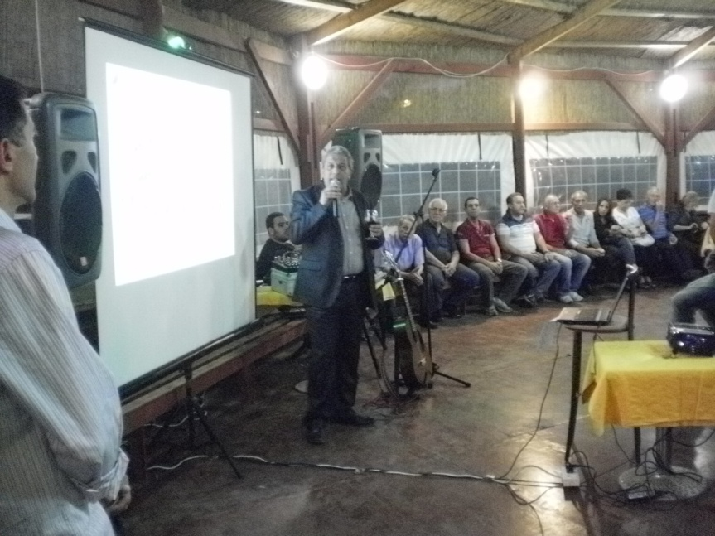
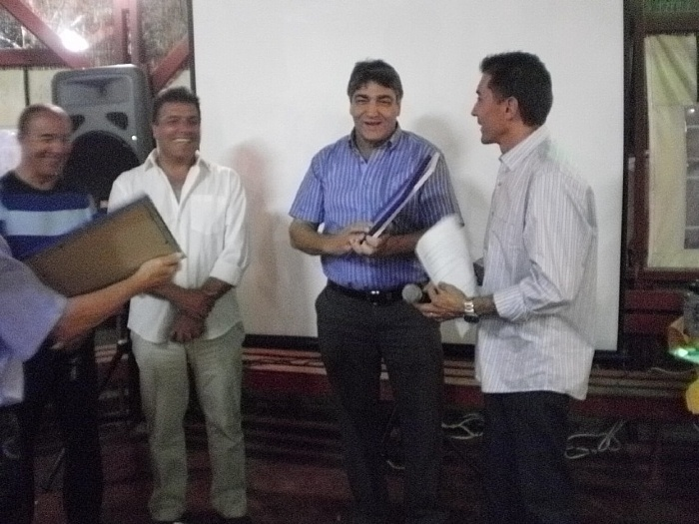
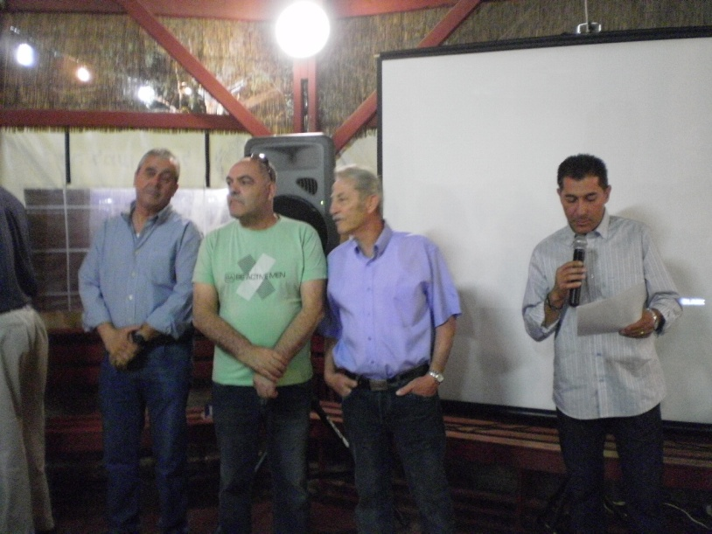

Slide 18
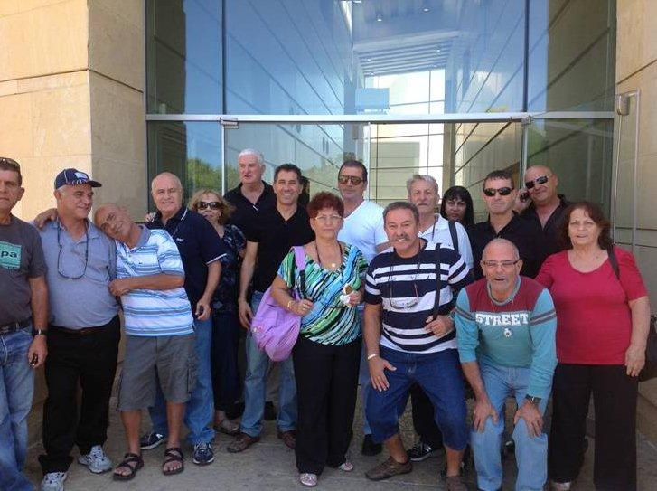
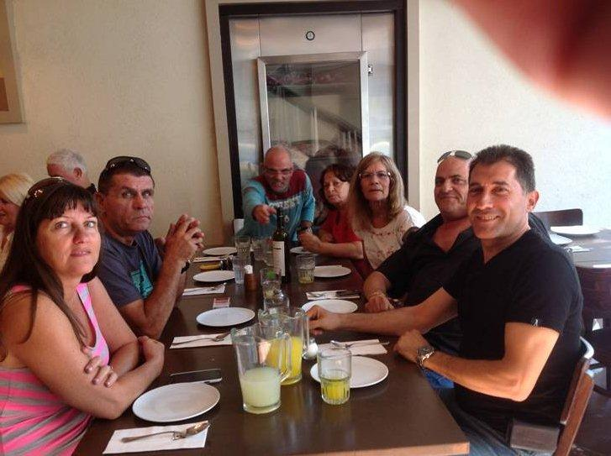
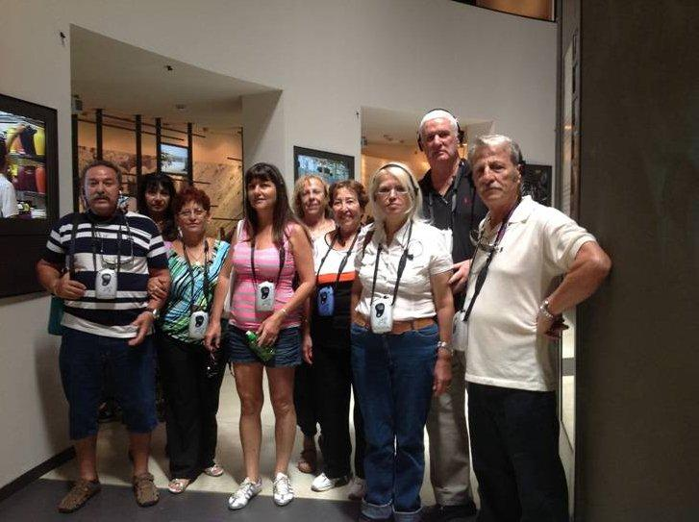
נסיעה ליריד - "חבר"

Slide 19
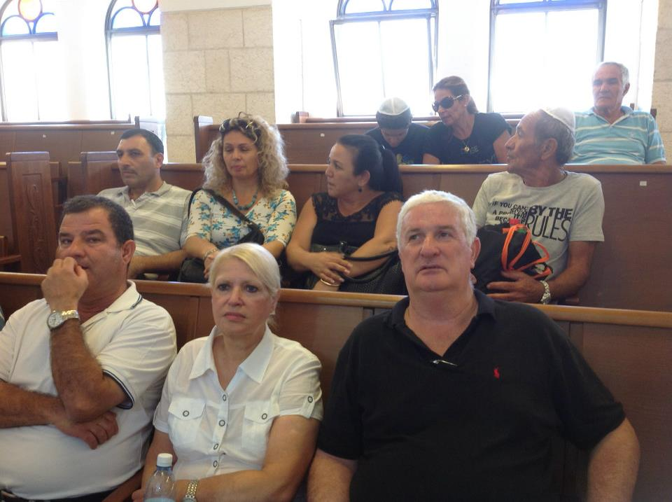
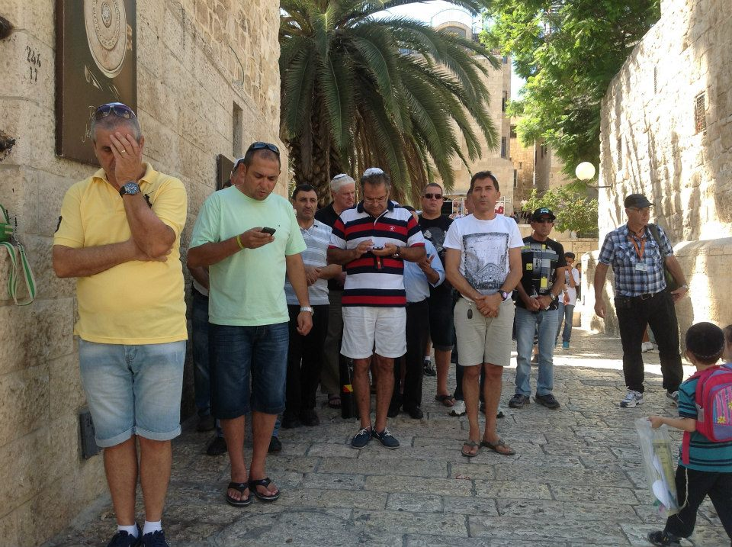
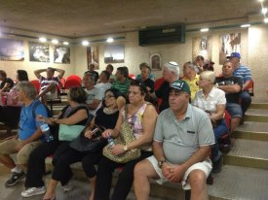
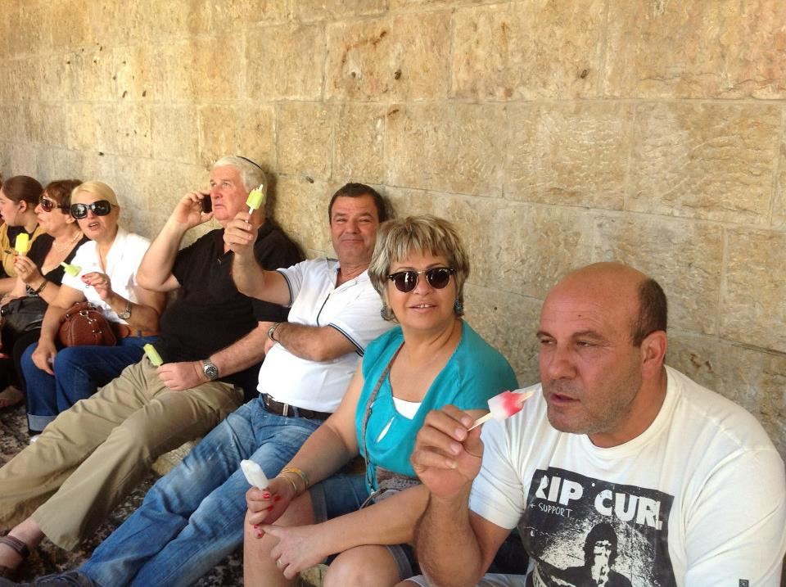
סיור סליחות בירושלים

Slide 20
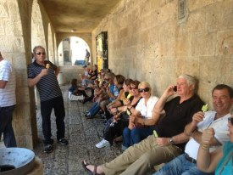
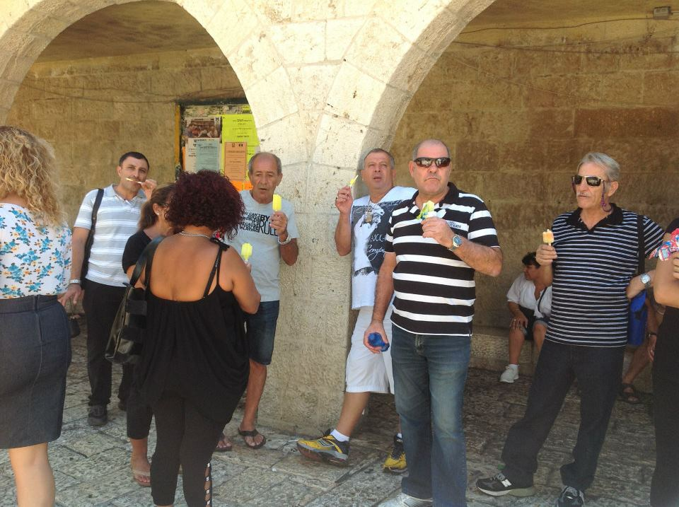
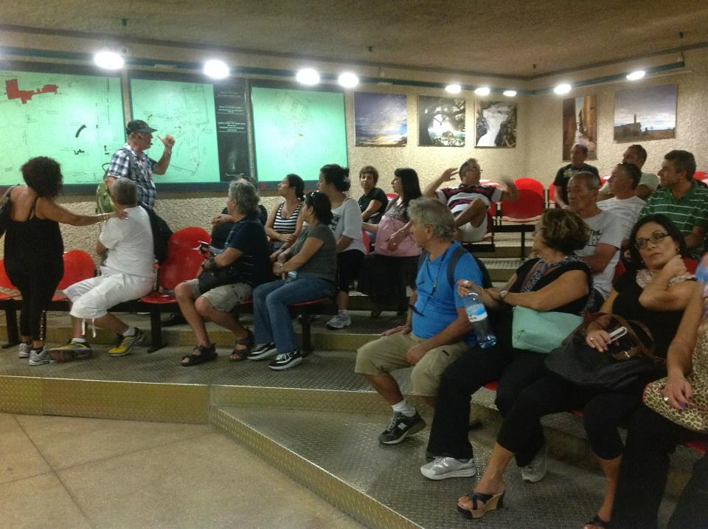
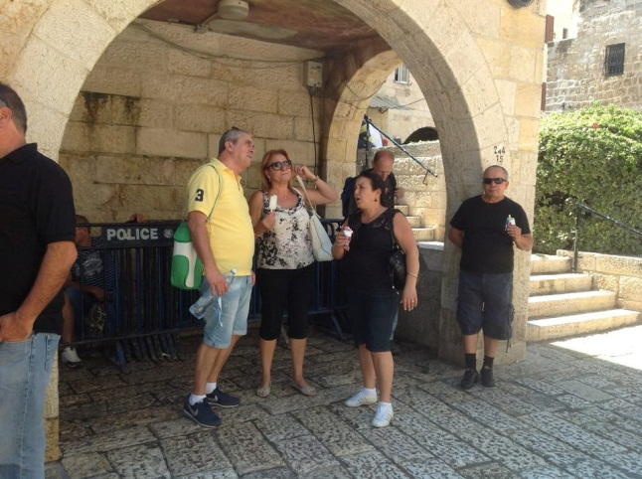

Slide 21
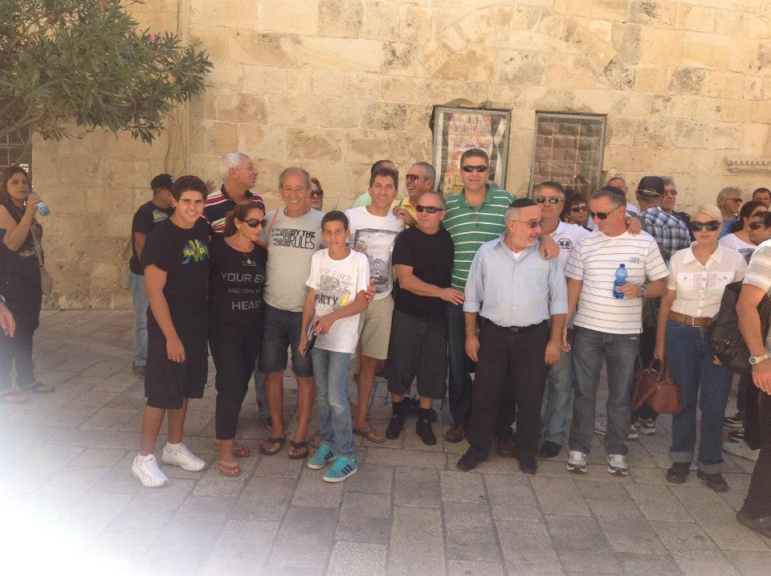
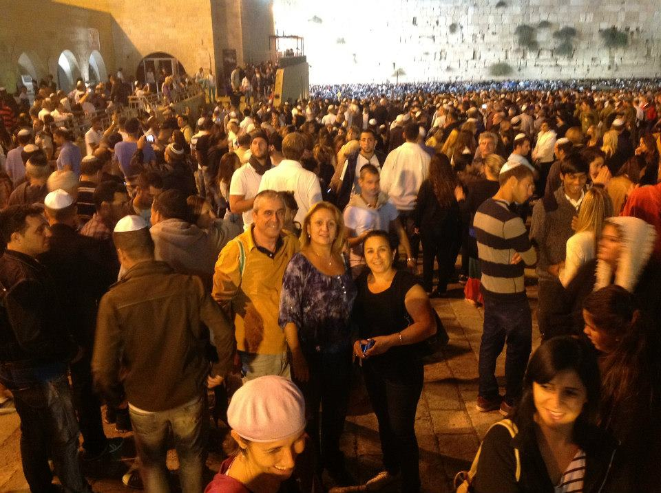
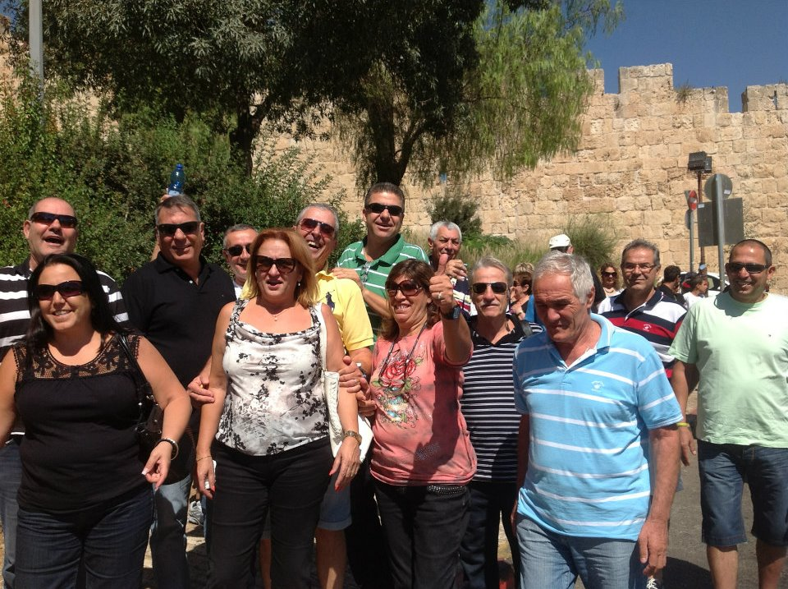
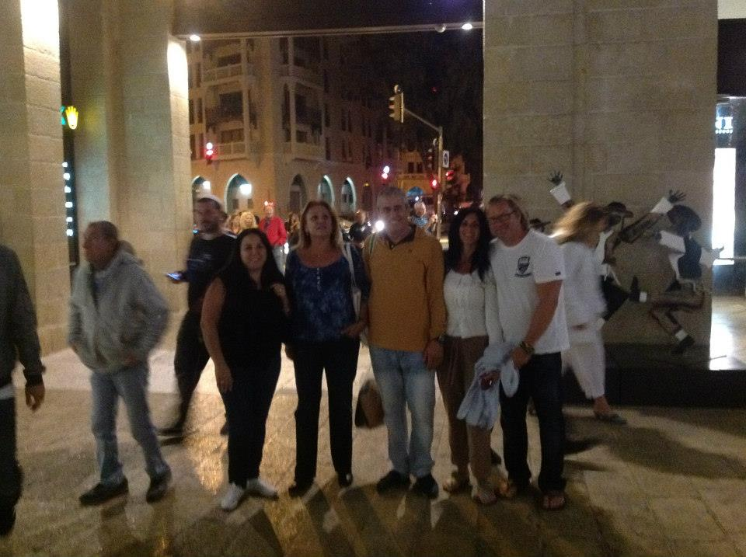

Slide 22
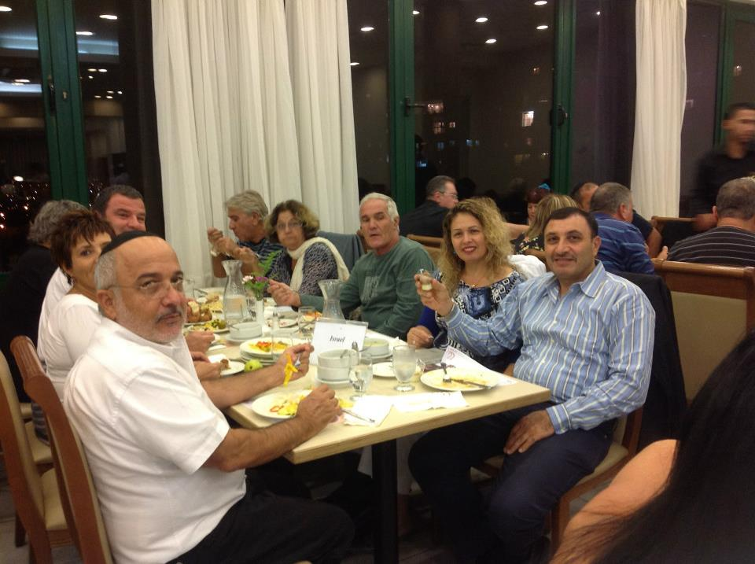
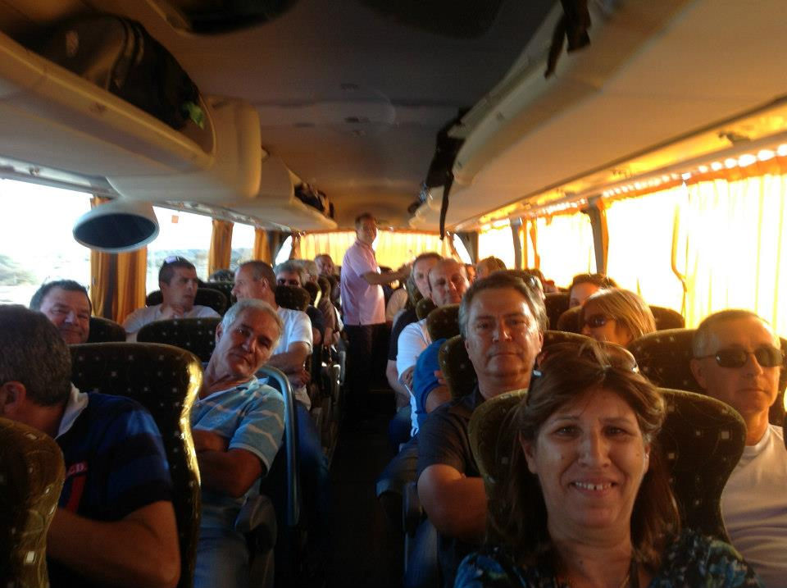

Slide 23

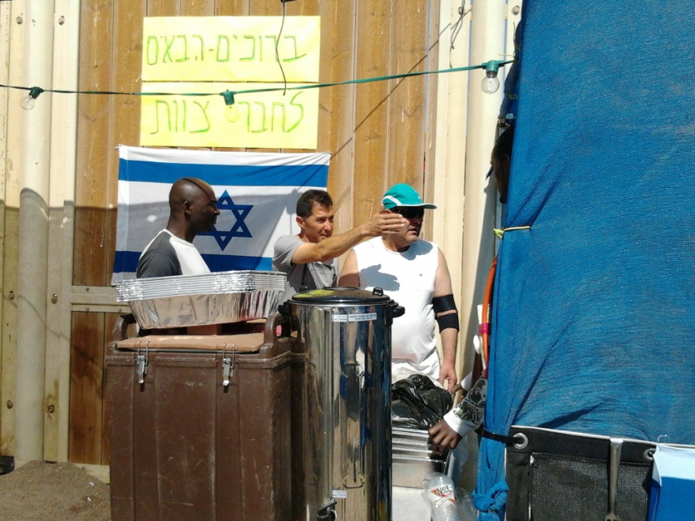
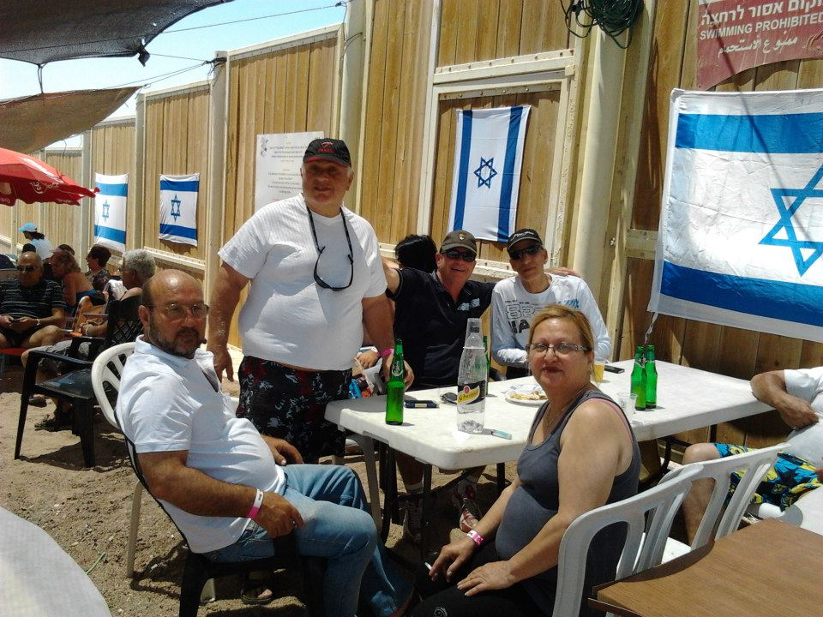
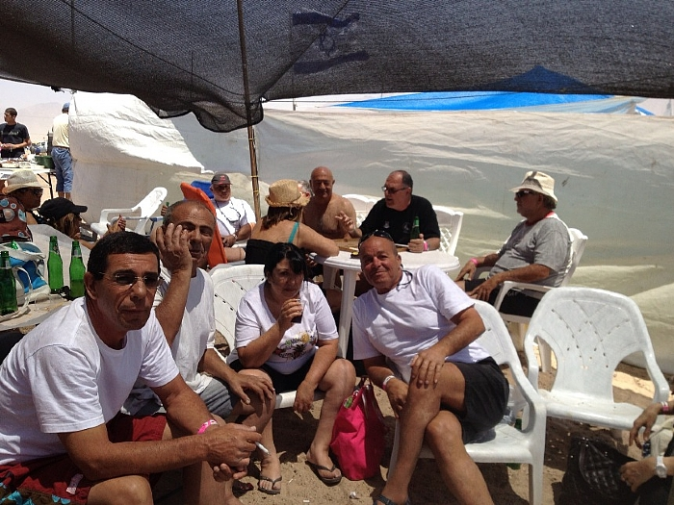
יום כיף למשפחות בחוף הים.
יום העצמאות

Slide 24
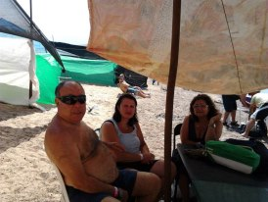
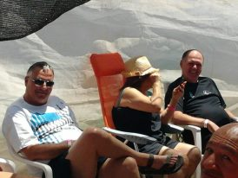
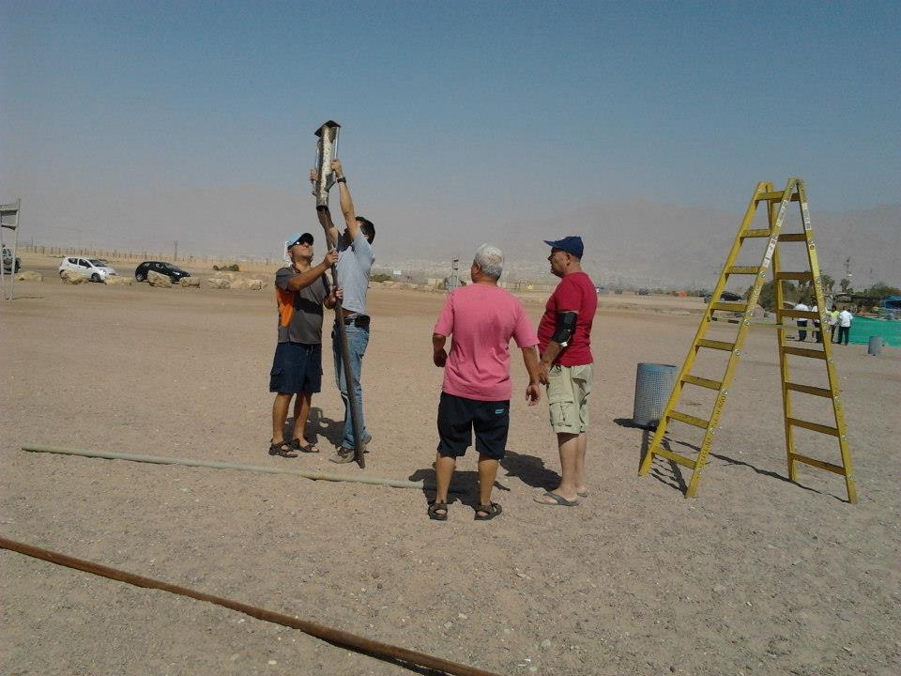
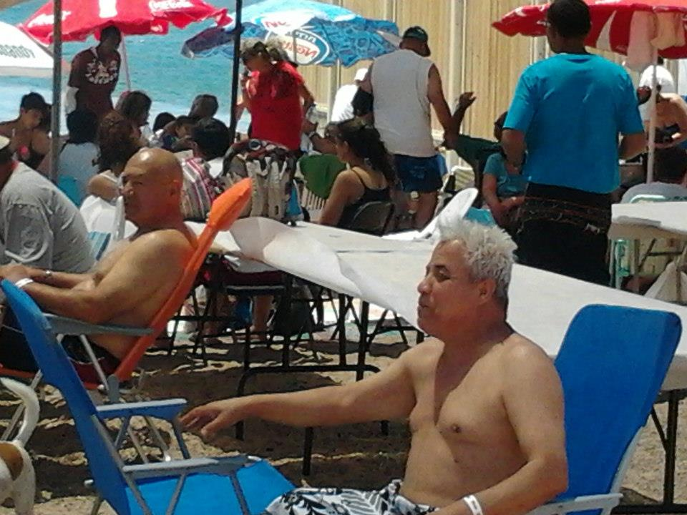

Slide 25
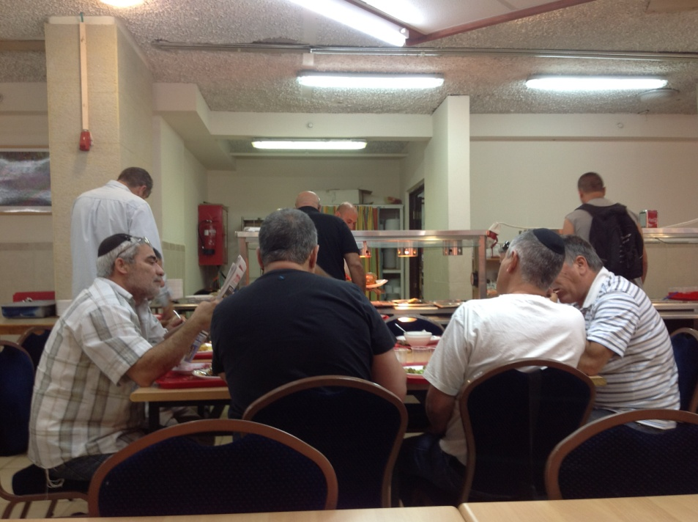



בית החיל אילת

Slide 26



Slide 27
בהצלחה
חג חנוכה שמח חברי צוות אילת.

